Slide 1

GESTIÓN PARA RESULTADOS
Mtra. Magda Elizabeth Jan Arguello
Juan Jorge Gómez Zomoza
OCTUBRE DE 2015

Slide 2
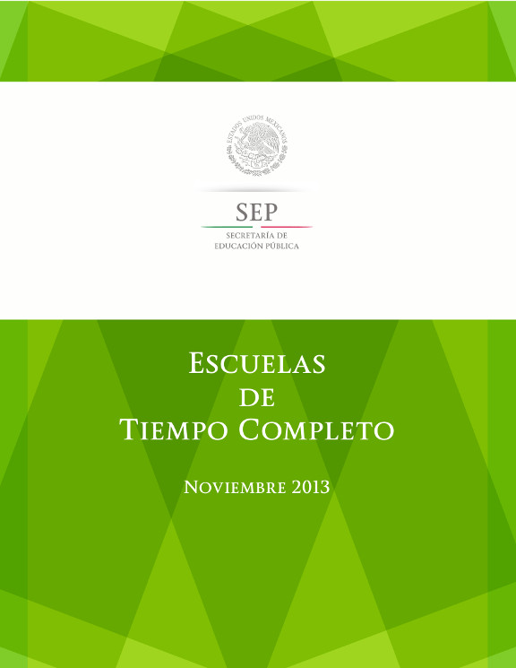
2015

Slide 3
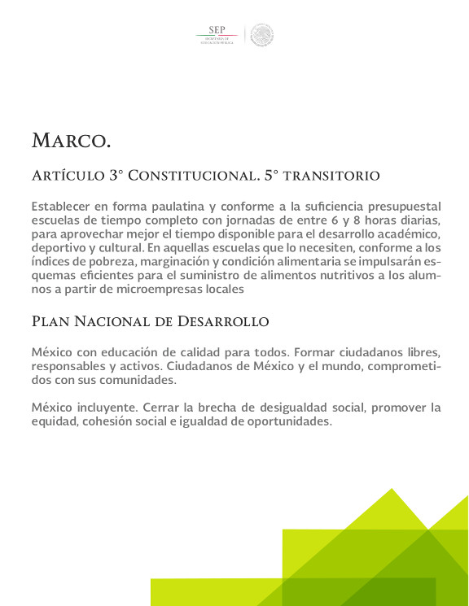

Slide 4
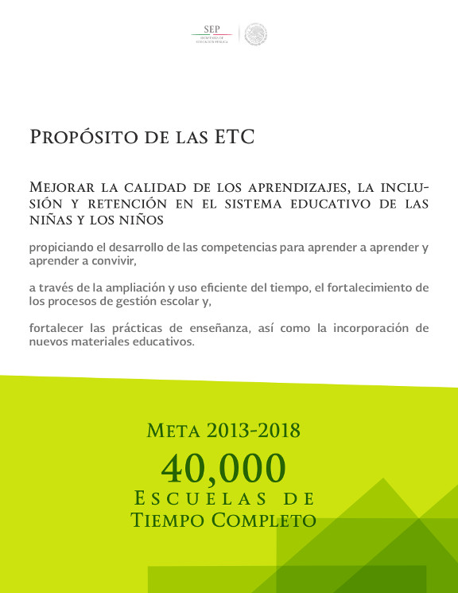

Slide 5
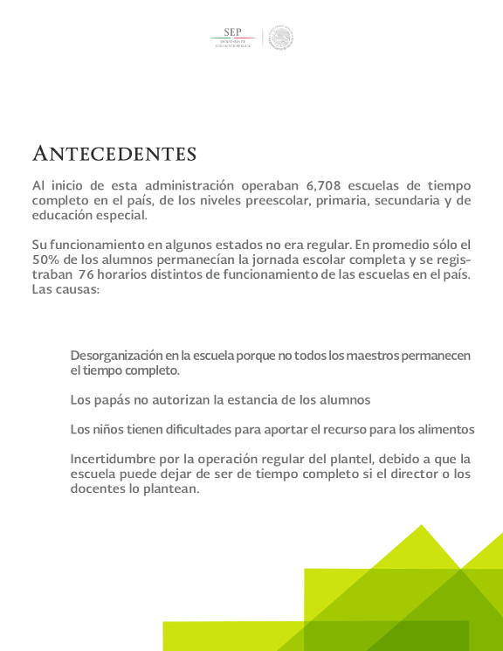

Slide 6
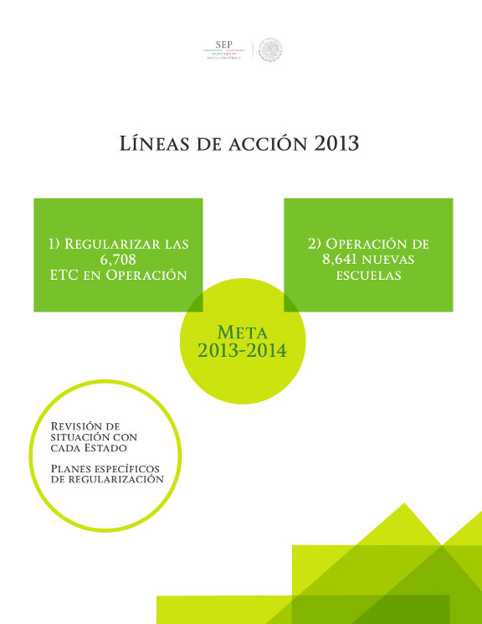
LÍNEAS DE ACCIÓN 2015
METAS 2014-2015

Slide 7
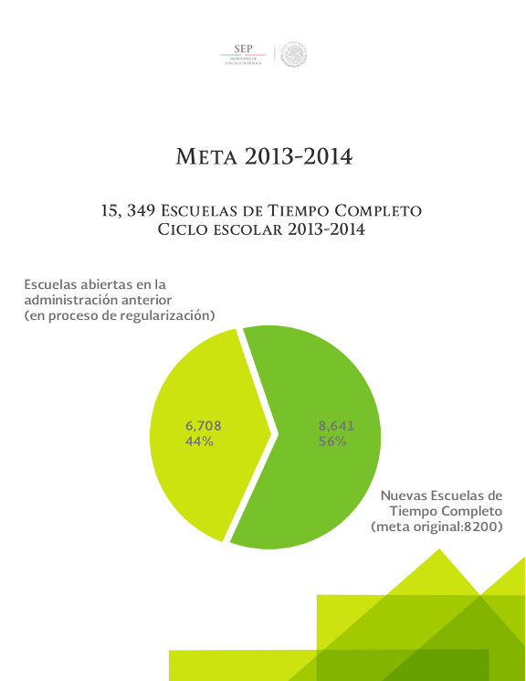
METAS 2014-2015
15,349 ESCUELAS DE TIEMPO COMPLETO
CICLO ESCOLAR 2014-2015

Slide 8
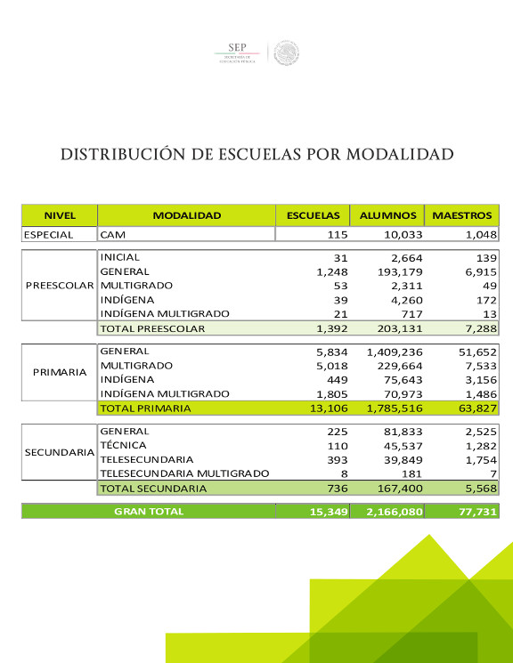

Slide 9
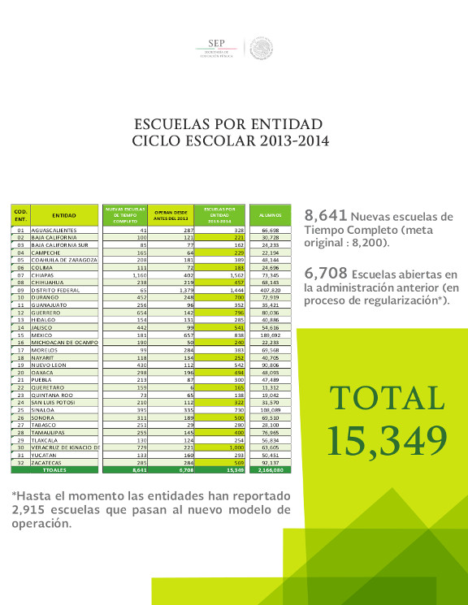
ESCUELAS POR ENTIDAD
CICLO ESCOLAR 2014-2015

Slide 10

PRIORIDADES 2015
FOCALIZACIÓN DE INSTALACIONES
DE NUEVAS ESCUELAS

Slide 11
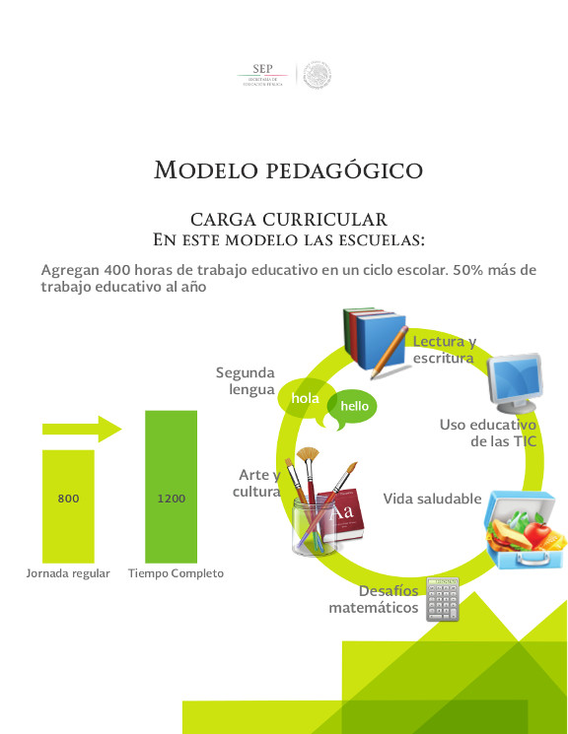

Slide 12
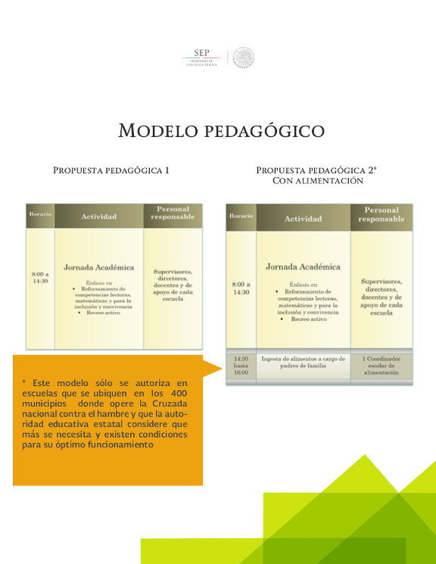

Slide 13
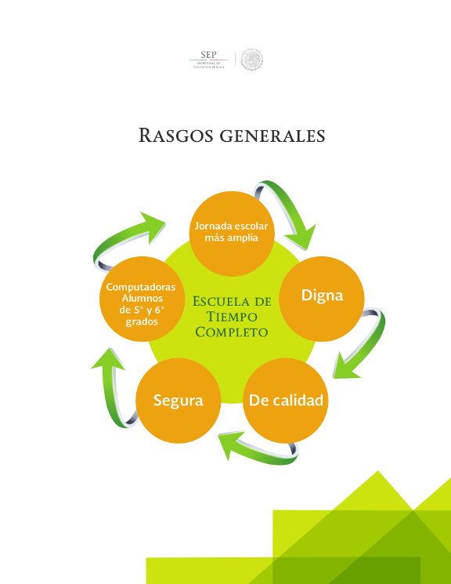

Slide 14
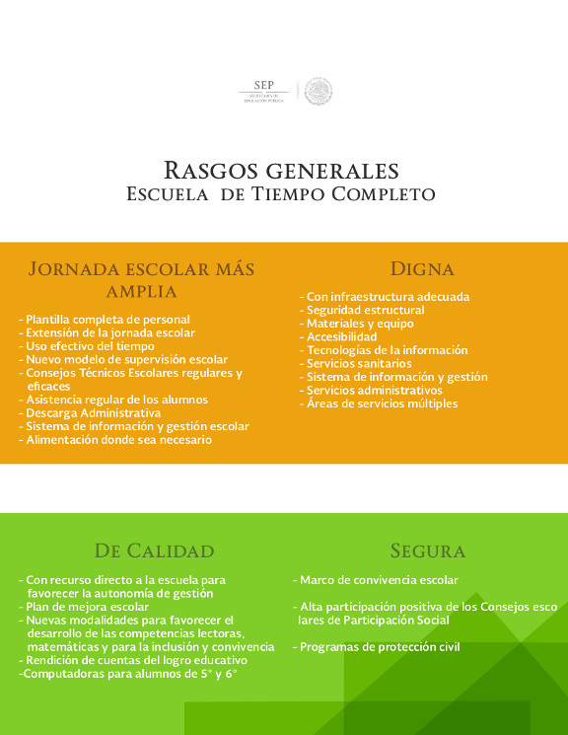

Slide 15
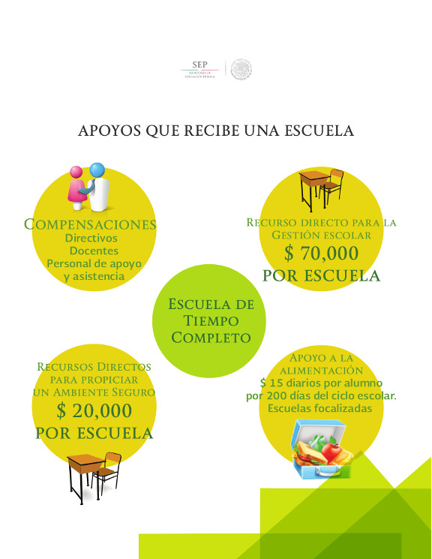

Slide 16


Slide 17
CONCLUSIONES
Los programas federales como el que se presenta aquí “Escuelas de Tiempo Completo” son parte de una estrategia del gobierno federal en un intento por establecer a largo plazo el Modelo de Gestión para resultados de desarrollo (GpRD) . Es una estrategia de gestión centrada en el desempeño del desarrollo y en las mejoras sostenibles en los resultados del país. Proporciona un marco coherente para la efectividad en el desarrollo en la cual la información del desempeño se usa para mejorar la toma de decisiones, e incluye herramientas prácticas para la planificación estratégica, la gestión de riesgos, el monitoreo del progreso y la evaluación de los resultados.
La gestión para resultados de desarrollo ha evolucionado como parte del esfuerzo mundial para reducir la pobreza, apoyar el crecimiento económico sostenible y equitativo y mejorar la definición y medición de los resultados de desarrollo por parte de los gobiernos nacionales o locales, las ONG, el sector empresarial, las universidades, las agencias cooperación o desarrollo y los organismos internacionales. El gobierno debe buscar las herramientas adecuadas para este fin y así generar en estos diversos actores las capacidades para medir el progreso hacia resultados, informar sobre ellos y usar las enseñanzas extraídas para mejorar continuamente el desempeño.
Se deben fortalecer los conocimientos, habilidades, actitudes y prácticas de equipos de funcionarios públicos de gobiernos (municipios, estados) en materia de gestión para resultados con el fin de consolidar sus capacidades gerenciales para conducir reformas orientadas a mejorar la eficiencia y la eficacia de las instituciones públicas.

